Slide 1
bit全探索 bitDP

Slide 2
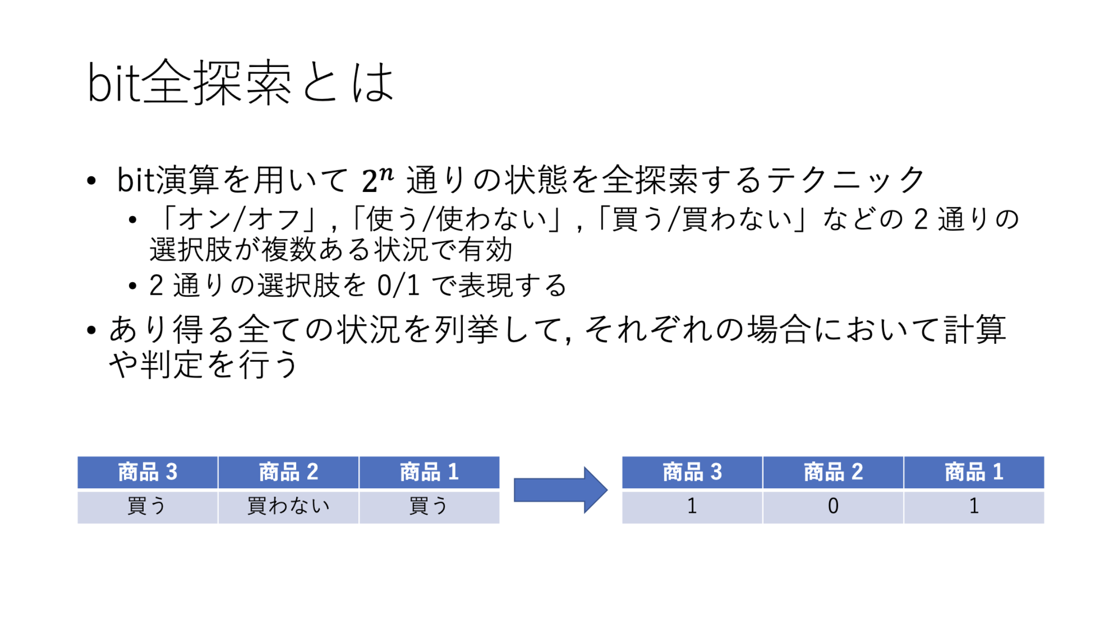

Slide 3
具体例
・3つの商品A,B,Cの中からいくつか選んで金額を100円にできるか？
A
B
C
10円
50円
90円
方針: 選び方を全て試して金額が100円になる選び方があるか探したい
=>A,B,Cそれぞれ選ぶ選ばないの2通りあるので2³ = 8通り試せば良い

Slide 4
選び方を列挙する
・3つの商品A,B,Cの中からいくつか選んで金額を100円にできるか？
A
B
C
10円
50円
90円
選んだを1,選ばなかったを0とすると...
 | A | B | C | 合計金額
０ | 0 | 0 | 0 | 0円
1 | 1 | 0 | 0 | 10円
2 | 0 | 1 | 0 | 50円
3 | 1 | 1 | 0 | 60円
4 | 0 | 0 | 1 | 90円
5 | 1 | 0 | 1 | 100円
6 | 0 | 1 | 1 | 140円
7 | 1 | 1 | 1 | 150円
←できた

Slide 5
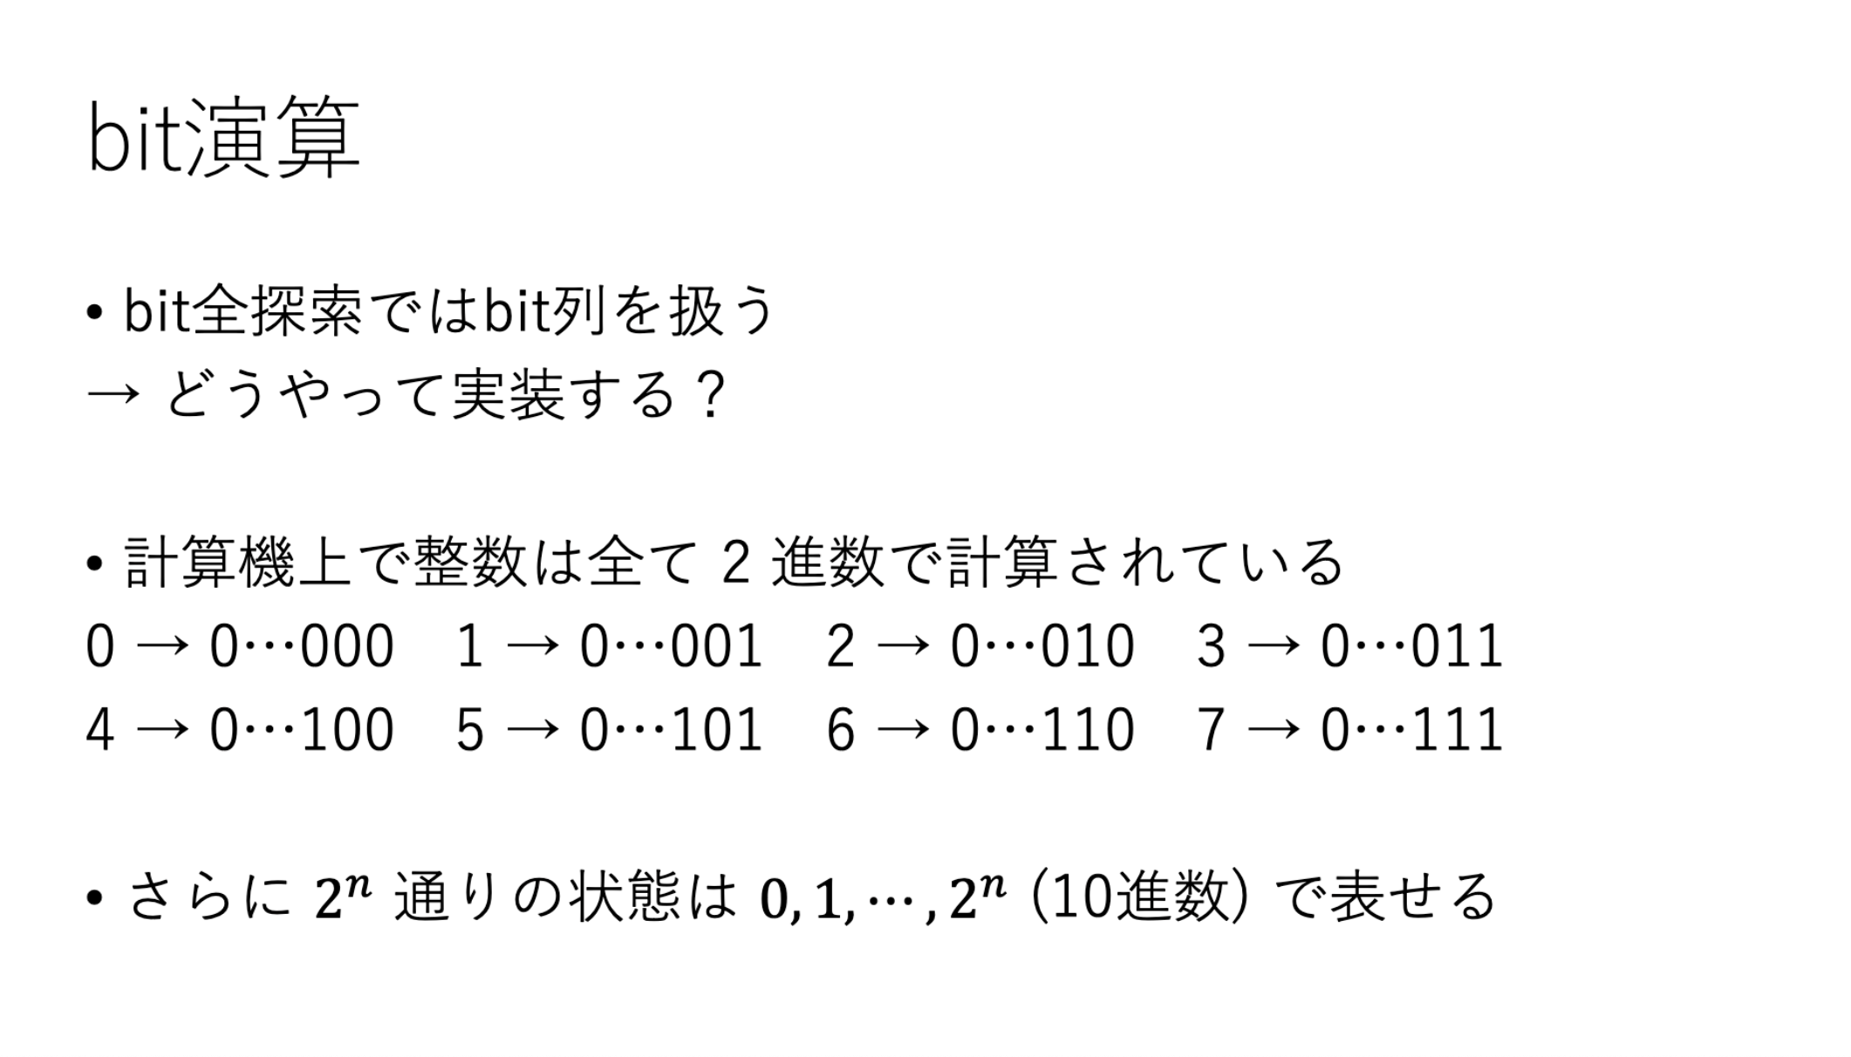

Slide 6
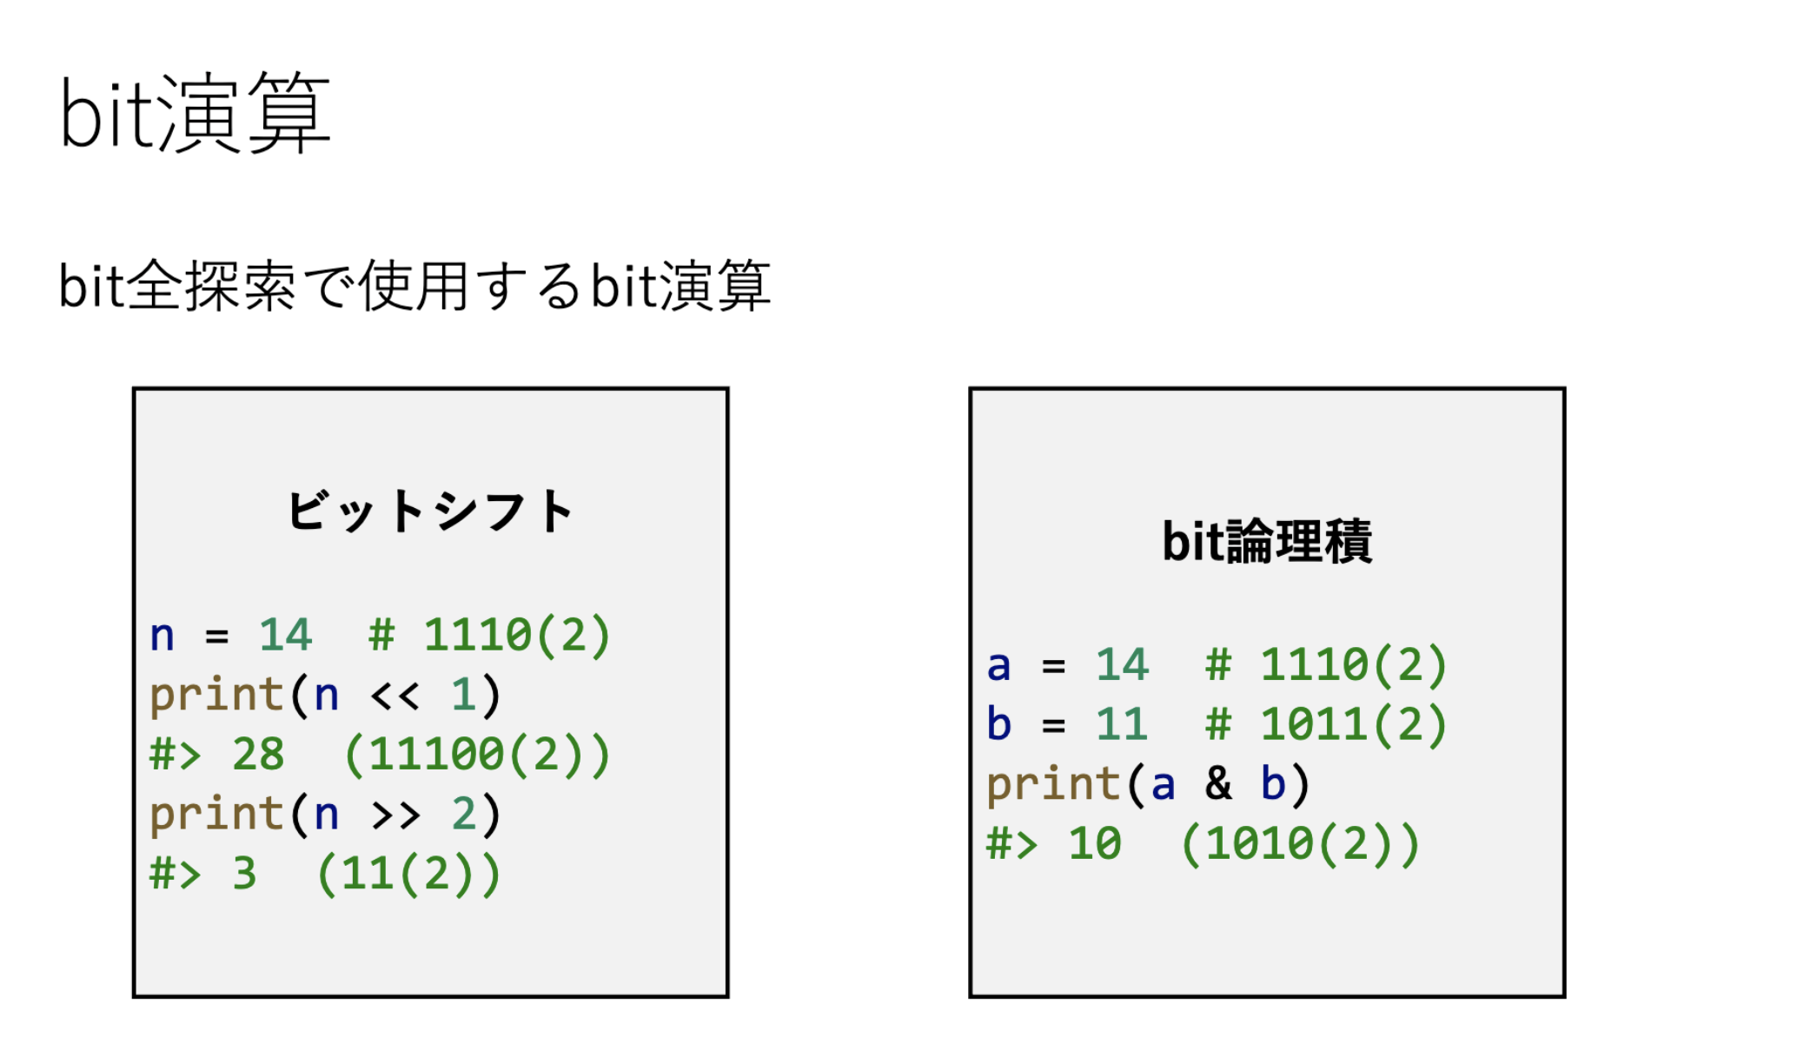
1110
&1011
1010
n = 1110|
=11100|
= 11|10
n<<1
n>>2

Slide 7
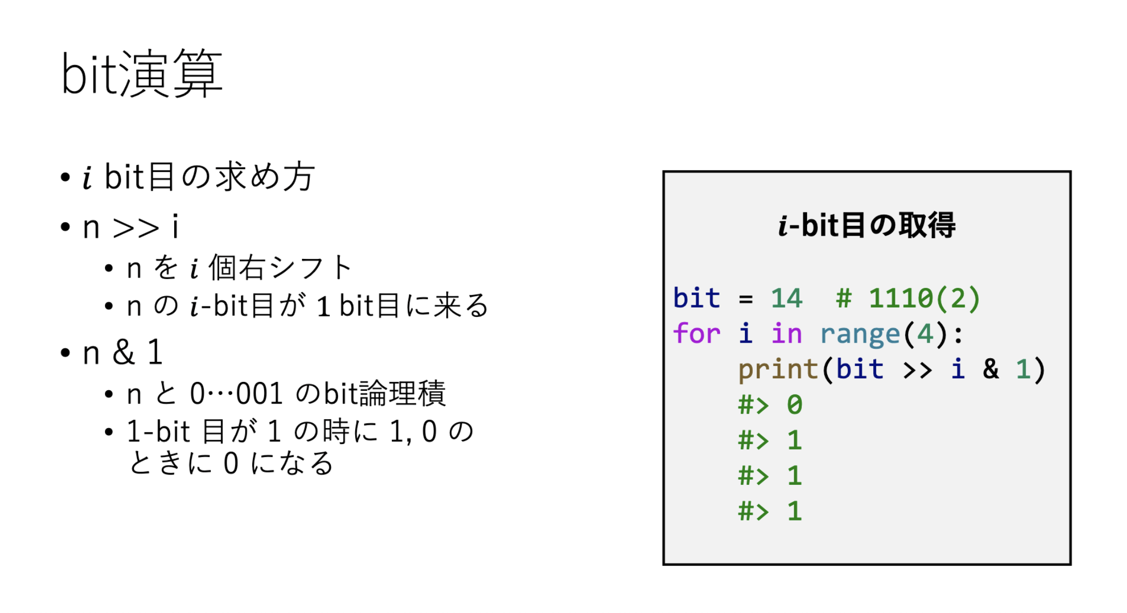
右から
n = 1110|
n>>1 = 111|0
111
& 001
001

Slide 8
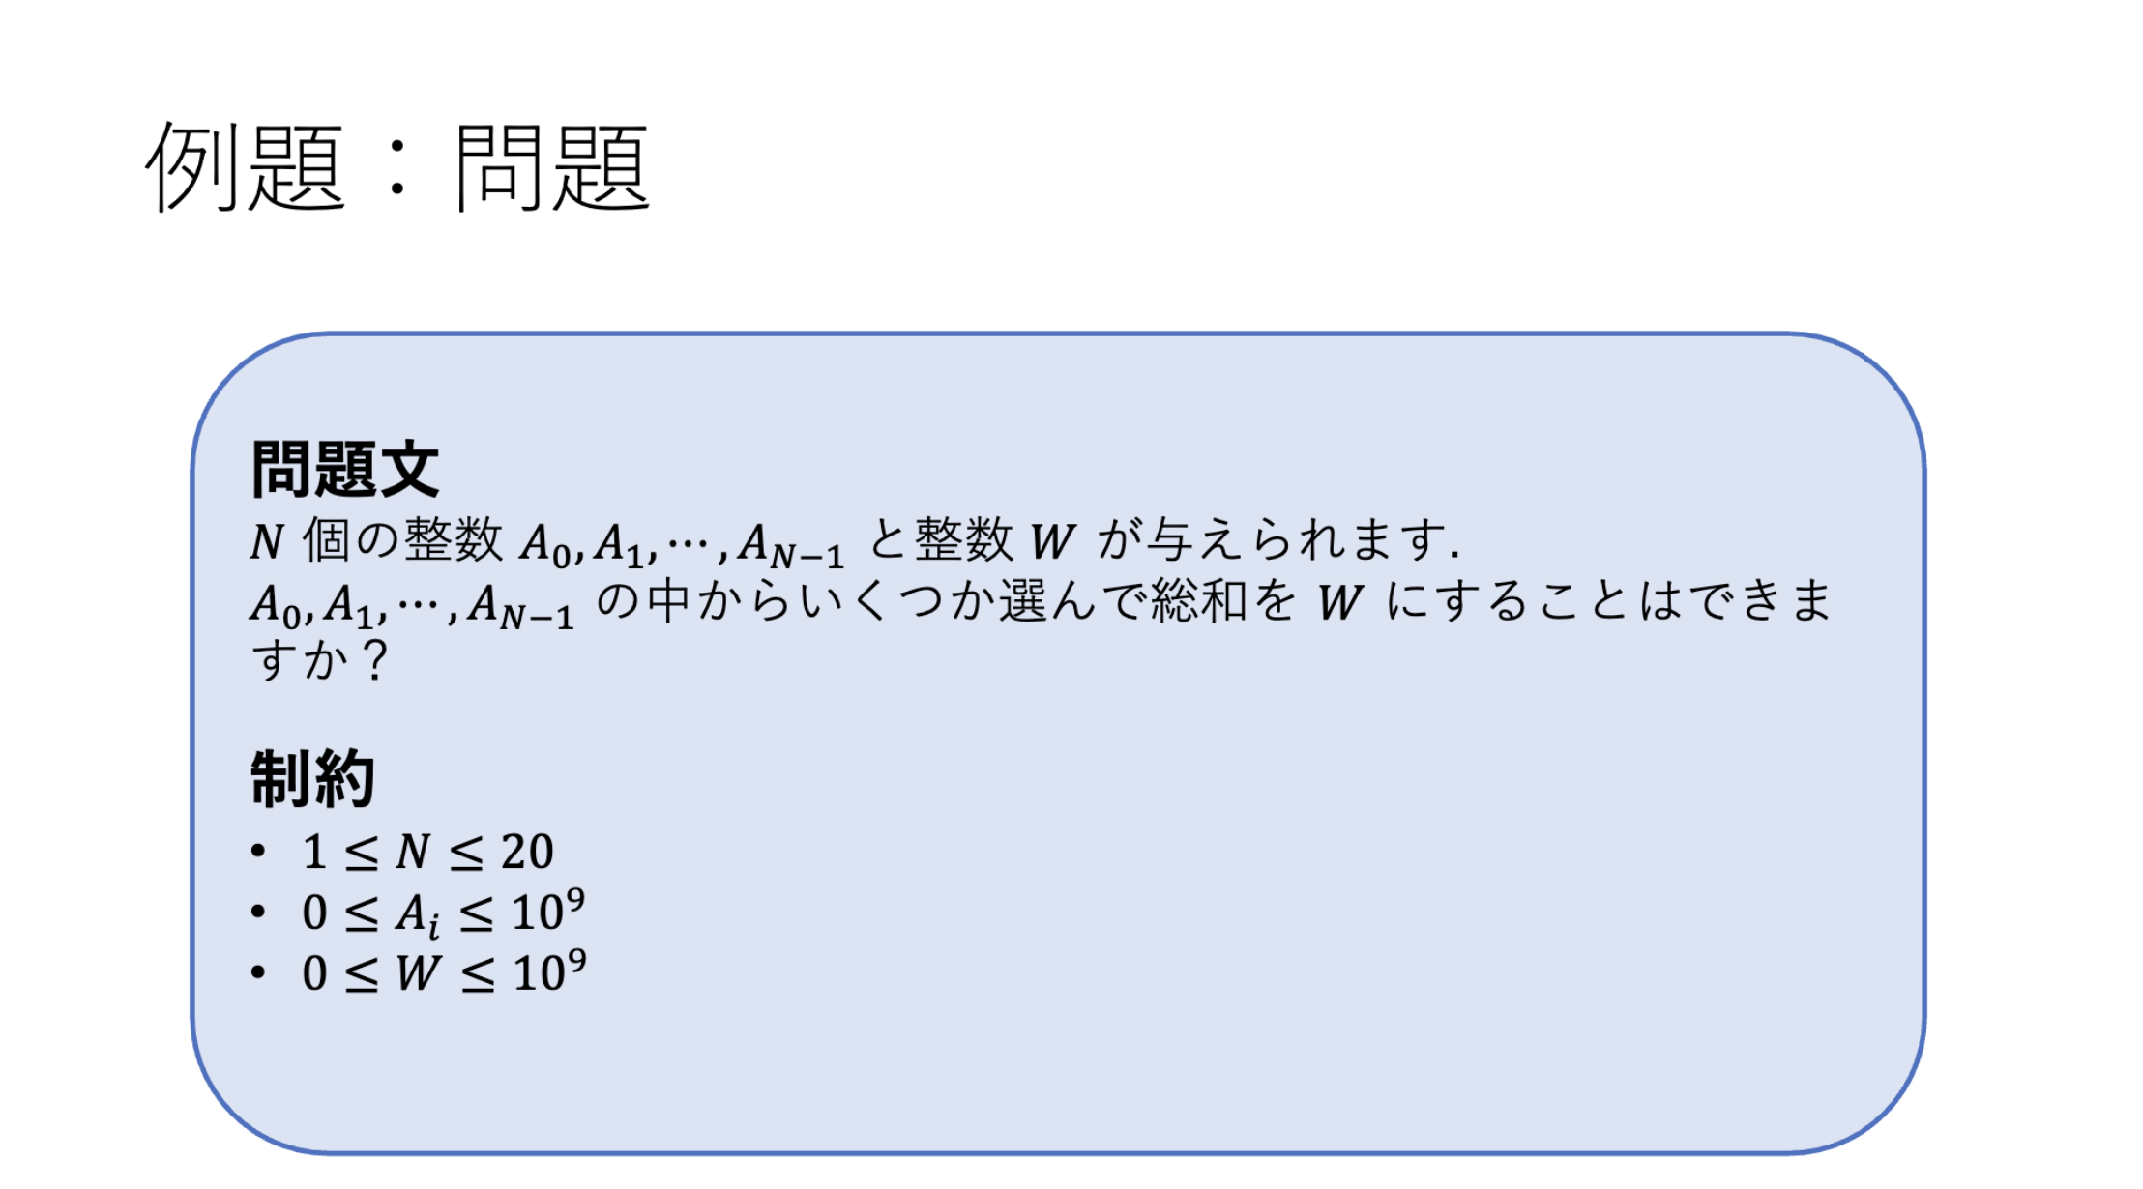

Slide 9
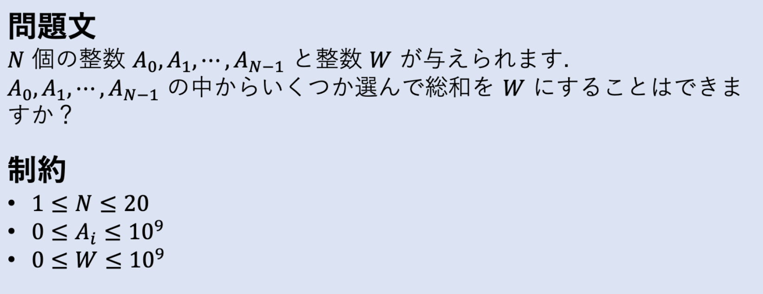
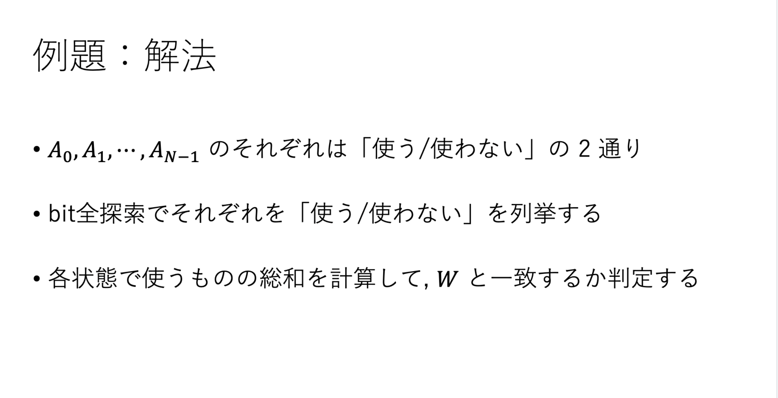

Slide 10
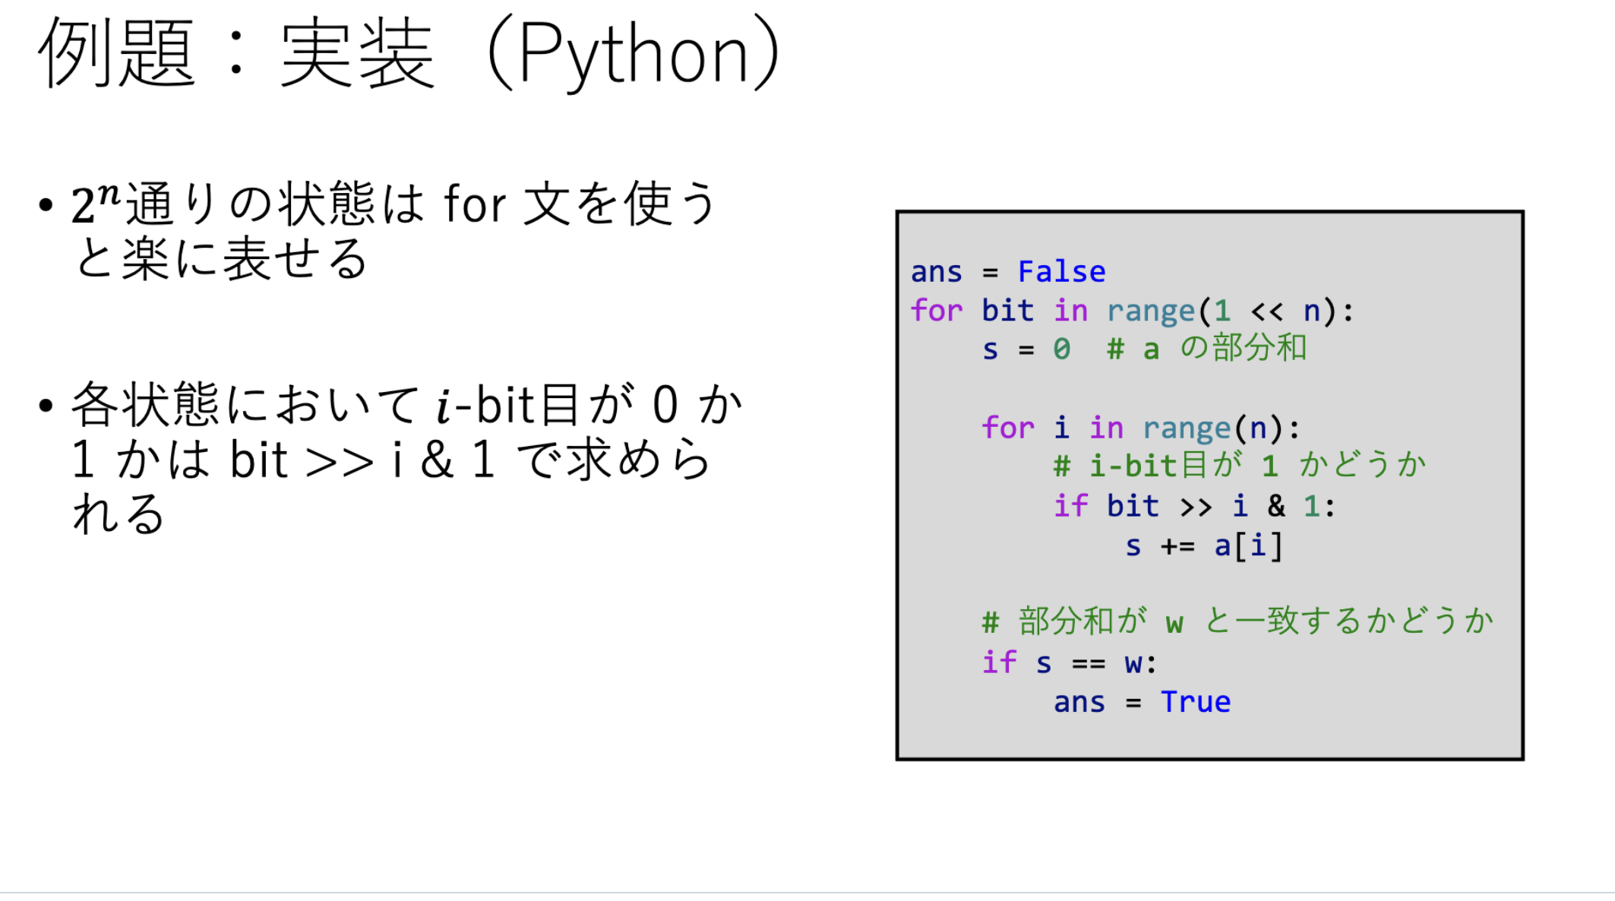

Slide 11
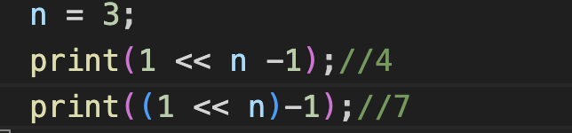
bit全探索おまけ
・i bit目が0の時True(1)になってほしい時nを反転させると楽
~n >> i & 1
・ bitシフト演算子の演算順位が低いので注意する
例) 2^{n} - 1を計算したい

Slide 12
bit DP

